Slide 1

TOÁN 4
Tập 1
Tuần 1
Bài 2: Ôn tập về hình học và đo lường - Tiết 1

Slide 2


Ấn để đến trang sách

Slide 3




“Ai nhanh hơn”
Em hãy nêu các kiến thức về hình học và đo lường đã học ở lớp 3.
Góc vuông; tính chu vi hình tam giác; đọc nhiệt độ;…

Slide 4



Slide 5

Bài tập 1: Trò chơi “Đố bạn”
Kể tên các hình đã học.
Nêu cách tính chu vi hình tam giác,
hình tứ giác, hình chữ nhật, hình vuông.
Nêu cách tính diện tích hình chữ nhật, hình vuông.
Kể tên các đơn vị đo độ dài, khối lượng, dung tích, diện tích đã học.

Slide 6
Bài tập 1: Trò chơi “Đố bạn”
Kể tên các kiến thức hình học đã học.
A
Điểm
A
O
B
Trung điểm đoạn thẳng
Góc vuông,
góc không vuông

Slide 7

Kể tên các hình đã học
A
R
Q
Hình tam giác
B
C
Hình vuông
E
D
U
T
Hình tứ giác
H
G
O
Hình tròn
M
N
Hình chữ nhật
Q
P

Slide 8
Kể tên các khối hình đã học.
Khối hộp chữ nhật
Khối lập phương

Slide 9
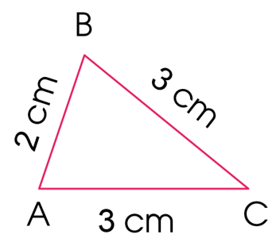
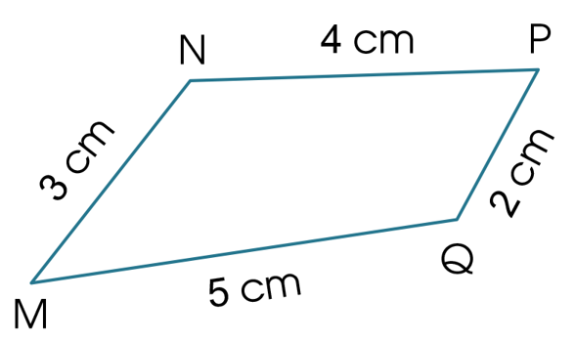
Nêu cách tính chu vi hình tam giác, hình tứ giác, hình chữ nhật, hình vuông.
Chu vi hình tam giác bằng tổng độ dài các cạnh của hình đó
Chu vi của tam giác ABC là:
2 + 3 + 3 = 8 (cm)
Chu vi hình tứ giác bằng tổng độ dài các cạnh của hình đó
Chu vi của tứ giác MNPQ là:
3 + 4 + 2 + 5 = 14 (cm)

Slide 10
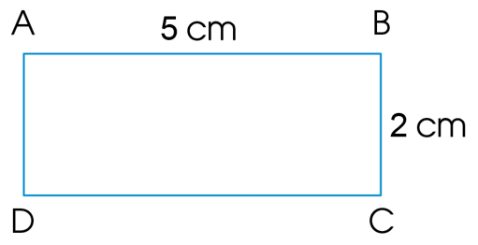
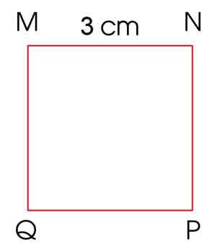
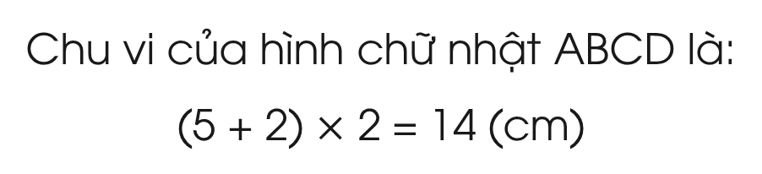
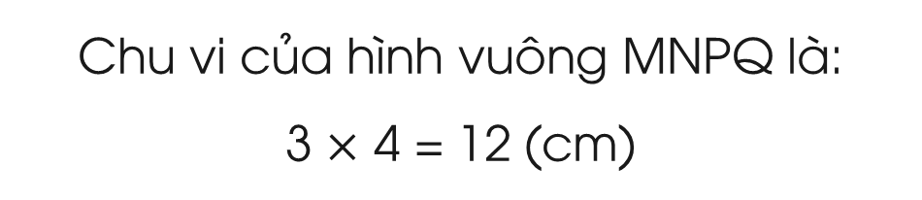
Nêu cách tính chu vi hình tam giác, hình tứ giác, hình chữ nhật, hình vuông
Chu vi hình chữ nhật bằng chiều dài cộng với chiều rộng (cùng đơn vị đo) rồi nhân với 2
Chu vi của hình chữ nhật ABCD là:
(5 + 2) $×$ 2 = 14 (cm)
Chu vi hình vuông bằng độ dài một cạnh nhân với 4
Chu vi của hình vuông MNPQ là:
3 $×$ 4 = 12 (cm)

Slide 11

Nêu cách tính diện tích hình chữ nhật, hình vuông.
Diện tích hình chữ nhật bằng chiều dài nhân với chiều rộng (cùng đơn vị đo)
Diện tích hình chữ nhật ABCD là:
5 $×$ 2 = 10 (${cm}^{2}$)

Slide 12

Nêu cách tính diện tích hình chữ nhật, hình vuông.
Diện tích hình vuông bằng độ dài một cạnh nhân với chính nó
Diện tích hình vuông MNPQ là:
3 $×$ 3 = 9 (${cm}^{2}$)

Slide 13

Kể tên các đơn vị đo độ dài, khối lượng, dung tích, diện tích đã học.
Các đơn vị đo đã học là: mi-li-mét, gam, mi-li-lít, xăng-ti-mét vuông.

Slide 14
Bài tập 2
a) Dùng ê ke kiểm tra rồi nêu tên góc vuông, góc không vuông trong các hình sau:
H
A
B
M
R
I
K
C
N
O
S
T
b) Đo độ dài các cạnh rồi tính chu vi, diện tích mỗi hình sau:
A
B
G
H
D
C
K
I

Slide 15
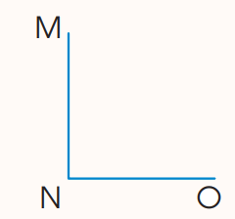
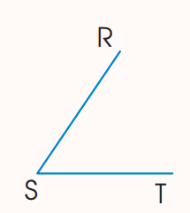
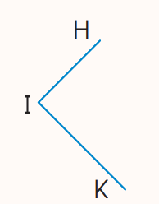
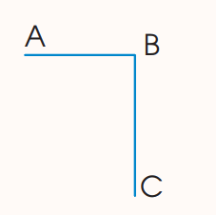
Bài tập 2
a)
Góc vuông
Góc đỉnh N, cạnh NM, NO.
Góc không vuông
Góc đỉnh S,
cạnh SR, ST.
Góc vuông
Góc đỉnh I, cạnh IH, IK.
Góc vuông
Góc đỉnh B, cạnh BA, BC.

Slide 16
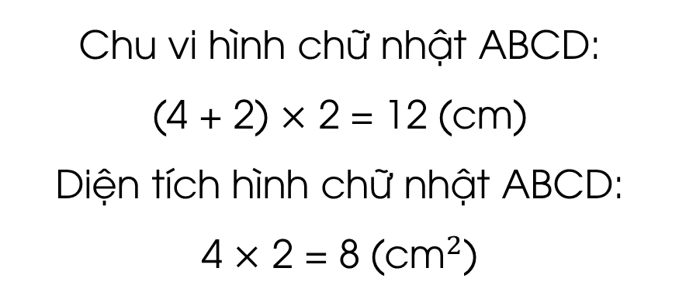
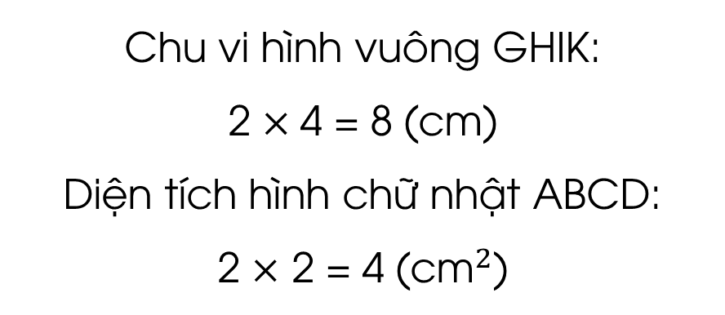
Bài tập 2
b) Đo độ dài các cạnh rồi tính chu vi, diện tích mỗi hình sau:
A
4 cm
B
G
H
2 cm
2 cm
D
C
K
I
Chu vi hình chữ nhật ABCD:
(4 + 2) $×$ 2 = 12 (cm)
Diện tích hình chữ nhật ABCD:
4 $×$ 2 = 8 (${\text{cm}}^{2}$)
Chu vi hình vuông GHIK:
2 $×$4 = 8 (cm)
Diện tích hình chữ nhật ABCD:
2 $×$ 2 = 4 (${\text{cm}}^{2}$)

Slide 17
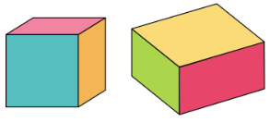
Bài tập 3
TRAO ĐỔI CẶP ĐÔI
Sơn mỗi mặt của từng khối hình bên bằng một màu khác nhau. Theo em, cần bao nhiêu màu để sơn hết các mặt của từng khối hình đó?

Slide 18

Bài tập 3: Bài giải
Khối lập phương
Khối lập phương có 6 mặt
→ Cần 6 màu để sơn hết các mặt
Khối chữ nhật có 6 mặt
→ Cần 6 màu để sơn hết các mặt
Khối hộp chữ nhật

Slide 19


Em hãy chia sẻ về những việc đã thực hiện được trong bài học này

Slide 20

Ấn để đến trang sách

Slide 21



Hoàn thành bài tập trong VBT
Chuẩn bị bài mới
Bài 2 – Tiết 2
Ôn tập kiến thức đã học

Slide 22


Slide 23


